Slide 2
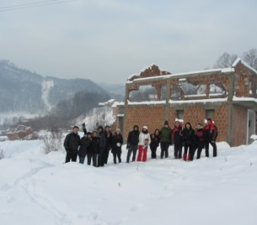
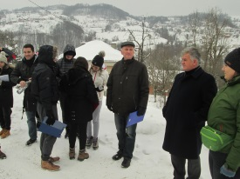
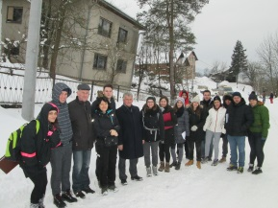
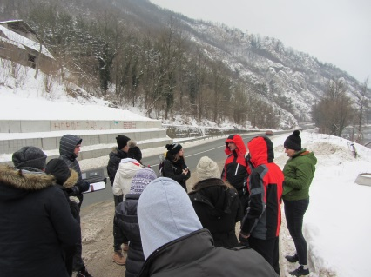
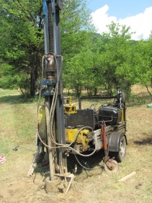
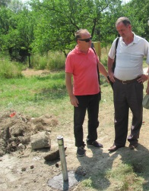
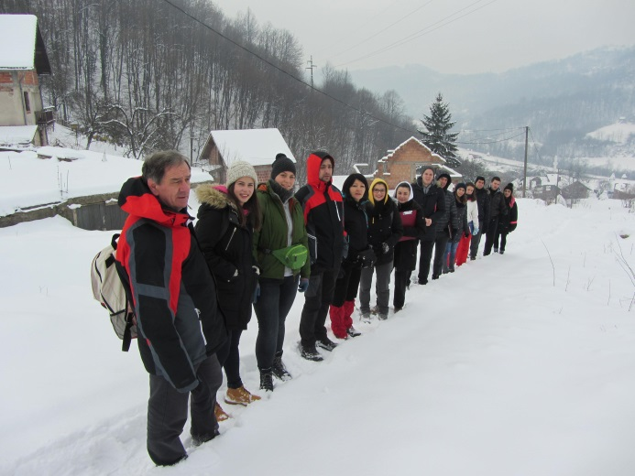
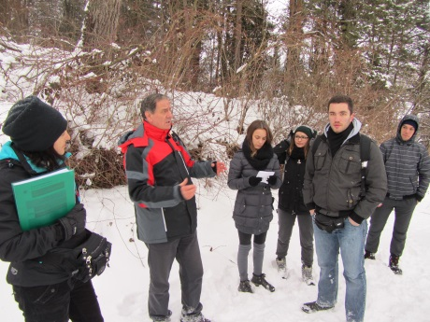
POSJETA PROFESORA I STUDENATA RUDARSKO - GEOLOŠKO - NAFTNOG FAKULTETA, ZAGREB, REPUBLIKA HRVATSKA, BOSNI I HERCEGOVINI
Dana, 19 i 20.2017. godine, profesori i studenti Rudarsko- geološkog -naftnog fakulteta iz Zagreba bili su u posjeti Bosni i Hercegovini, sa ciljem održavanja terenske - praktične nastave iz oblasti Inženjerske geologije.
U ime Federalnog zavoda za geologiju praktičnu nastavu je održao, mr.sc.Hamid Begić dipl.ing., u ime Društva, „GEOXPO“ BiH ,
Mr.sc. Džindo Amer dipl.ing.
Gosti iz Republike Hrvatske su 19.01.2017. godine posjetili Općinu Gračanicu, gdje je bio domaćin kolega mr.sc. Džindo Amer dipl.ing. geologije. Posjetili su kabinet Načalnika Općine, nakon toga, izvršili uviđaj na klizištu Lukavica, Gračanica.
Slike od broja: 1. do 4. su iz perioda maja,2014.godine
Slike od broja: 5. do 6. su iz perioda, januar 2017.godine
Slike od broja: 7. do 8. su iz perioda, maj 2014.godine
Slike od broja: 9 .do 11. su iz perioda , januar 2017. godine
20.01.2017. godini izvršena je posjeta lokaciji klizišta Suljakovići, Maglaj.
Slike od broja: 12. do 13. su iz perioda Juli 2010. godine, slika broj: 14. januar 2017.
Generalno klizište obuhvata tri sekundarna klizišta, koja su razvijena na bokovima, kao takvo pripada kompleksnim klizištima.
Geometrija klizišta je kilometarska, širina u čelu oko 1 km a u nožici oko 0,8 km. Po pružanju dužine 0,8 km. Po dubini pokrivača, kliznoj ravni, svrstava se u grupu plitkih do srednje dubine klizišta, ponderisane dubine 8-10m.
Generalni mehanizam okidača bio je trenutan.
Razvijanjem procesa trajno je oštećeno više desetina stambenih objekata.
Nije sanirano, samo je uspostavljen povremeni monitoring.
Naselje Suljakovići se nalazi oko 15 km udaljeno od grada Maglaj u neposrednoj blizini magistralne ceste. Tokom izgradnje magistralne cese „M-18“ Direkcija cesta je registovala da prostor na kojem je izgrađeno naselje Suljakovići 1996/7.godine je labilno i činilo je fosilno klizište.
Jula 2010.godine usljed velikog inteziteta padavina oslabljene su veze čestica pokrivača, pri čemu su ih nadjačale gravitacione sile i sile težine tla sa mehanizmom ubrzanja nastao je trenutni lom u tlu.
Geometrija klizištaje u nožici širine oko 300 m, u središnjem dijelu oko 100 m i u čelu oko 250 m, što znači ponderisane širine 183 m a dužine oko 500 m.
Površina kliznog tijela je (500 x 183 = 91.500 m^{2,} ponderisane dubine kliznog tijela oko 7 m, zapremine pokrenute zemljane mase 640 500 m^{3,} u toku aktivnih inženjerskogeoloških procesa trajno je oštećeno oko 10 stambenih objekata i više desetina pomoćnih objekata.
Preventivnim mjerama izradom drena oogućeno je oslobađanje količine vode iz kliznog tijela, pri čemu su poboljšani geomehanički i drugi parametri tla, pa je privremeno umireno.
Pokretom pokrivača površinski je bio u pokretu i raslabljeni supstrat pješčar. Takođe, 20.01.2017.godine studenti i profesori kao gosti su posjetili i i klizište Talami u Zenici, gdje je ih sa inženjerskogeološkim i drugim karakteristikama upoznao mr.sc.Hamid Begić dipl.ing.
Dana 19.01.2017.godine gospodin Džindo Amer diplomirani inženjer geologije u prisustvu Načelnika Općine Gračanice održao je čas praktične nastave studentima Rudarsko – geološko - naftnog fakultetea u Zagrebu uz prisustvo njihovih profesora na temu“ Inženejrsko geološki procesi na području Općine Gradačac sa osvrtom uzroka i posljedica klizišta Lukvaica, Gračanica .
Dana 19.01.2017.godine goste je dočekao mr.sc. Hamid Begić dipl.ing. na ulazu u Općinu Maglaj, gdje je izvršena posjeta lokaciji klizišta Kosova u naselju Alići, Maglaj.
Osnovne karakteristike klizišta Kosova su determinisane sa površinom (600 x 400m) 240 000 m² x 10 m dubine, zapremine 2.240.000 m³ . Locirano u naselju Alići MZ Kosova . Predmetno klizište je fosilno, klizanje tla je nastalo usljed prezasićenosti padavinama inženjerskogeološkog pokrivača, i oslobađanje vode iz Jursko Krednih karbonatnih stijena iznad čela klizišta. Lom u tlu je postepen, uticajem gravitacione sile i težine klizne mase nastalo je kretanje, gužvanje i skladištenje zemljane mase u nožici i središnjem dijelu kliznog tijela.
Sanacija izvršena samo u nožici klizišta i to djelimično radi zaštite Magistralnog puta.
B-22, P-1
Klizište Talami se nalazi u neposrednoj blizini Kliničkog Centra Zenica. Ono je kompleksno, razvijeno je u više vektorskuih pravaca. Geometrijski, pripada srednjem do velikih klizišta. Dužina ose po padu je oko 1 200 m a u čelu širine oko 600 m ,u nožici oko 700 m. Najveća dubine klizne ravni je u nožici oko 15 m, ponderisana dubina najniže klizne ravni je oko 10 m. Površina klizišta je oko 780 000 m². Zapremina klizne mase je oko 7. 800 000 m^{3.} na osnovu provedenih istraživanja i modeliranja ustanovljene su tri klizne ravne u nožičnom dijelu.
Iznad čela klizišta su ispucali Trijaski krečnjaci koji su vodonosni, te usljed velikog inteziteta oborina oni prihranjuju klizno tijelo i pospješuju inženjersko geološke procese. U većem dijelu klizna zemljana masa – tijelo, je deformisano sa tragovima nabiranja, bubrenja , tonjenja .
U nožičnom dijelu klizišta je sagrađeneo više desetina individualnih stambenih objekta koji su djelimično deformisani.
Izvršena su istraživanja i postoji sva tehnička dokumentacija, sa koncepcijom sanacije.
Pod hitno je potreban cjelokupan stalni monitoring nad kliznim tijelom i svim objektima koji se nalaze na njemu sve do konačne sancije, a sanacija je potrebna odmah.
Zadovoljstvo je razmijeniti iskustva i znanja sa kolegama iz Zagreba.
PANO URADIO: 07.02.2017.godine mr.sc. Hamid Begić dipl.ing.

